Slide 1
НАЛИЧИЕ ОБОРУДОВАННЫХ ИГРОВЫХ И ФИЗКУЛЬТУРНЫХ ПЛОЩАДОК ДЛЯ ДЕТЕЙ
В МКОУ «ПРОГИМНАЗИЯ «ЛАСТОЧКА»

Slide 2
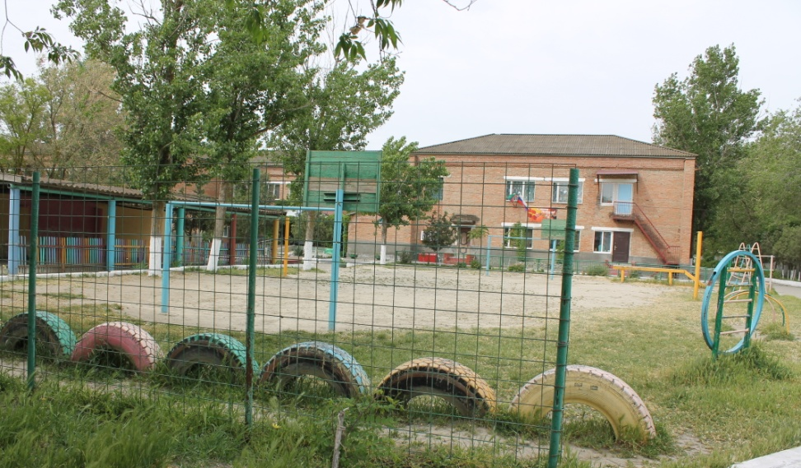
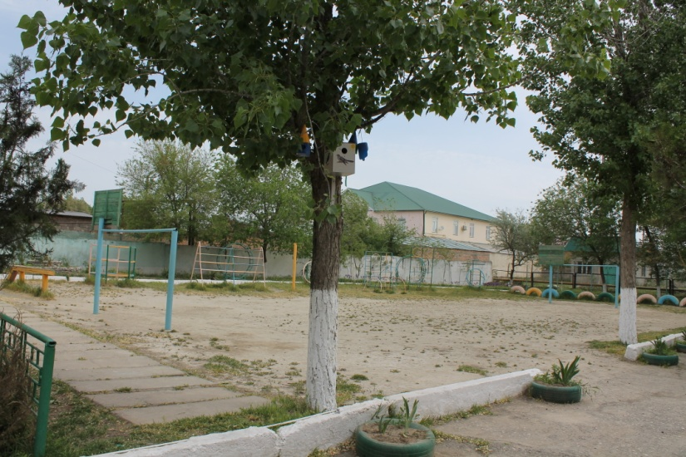
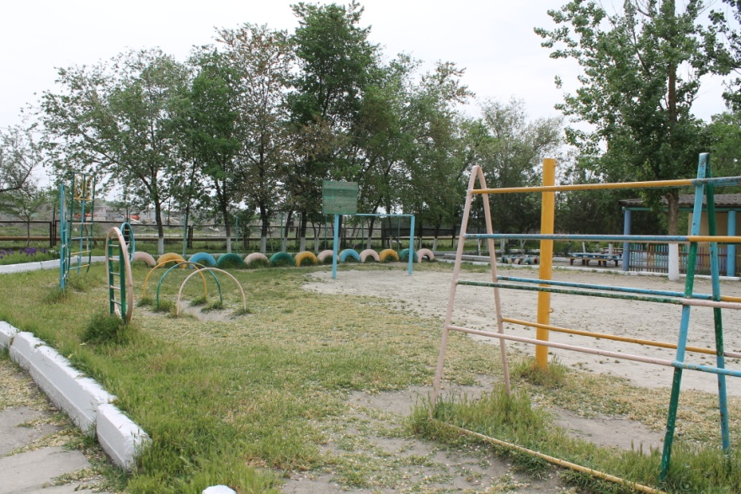
В МКОУ «ПРОГИМНАЗИЯ «ЛАСТОЧКА» имеется 1 спортивная площадка. Которая включает в себя: футбольное поле, баскетбольные кольца, спортивные сооружения для двигательной активности детей.

Slide 3
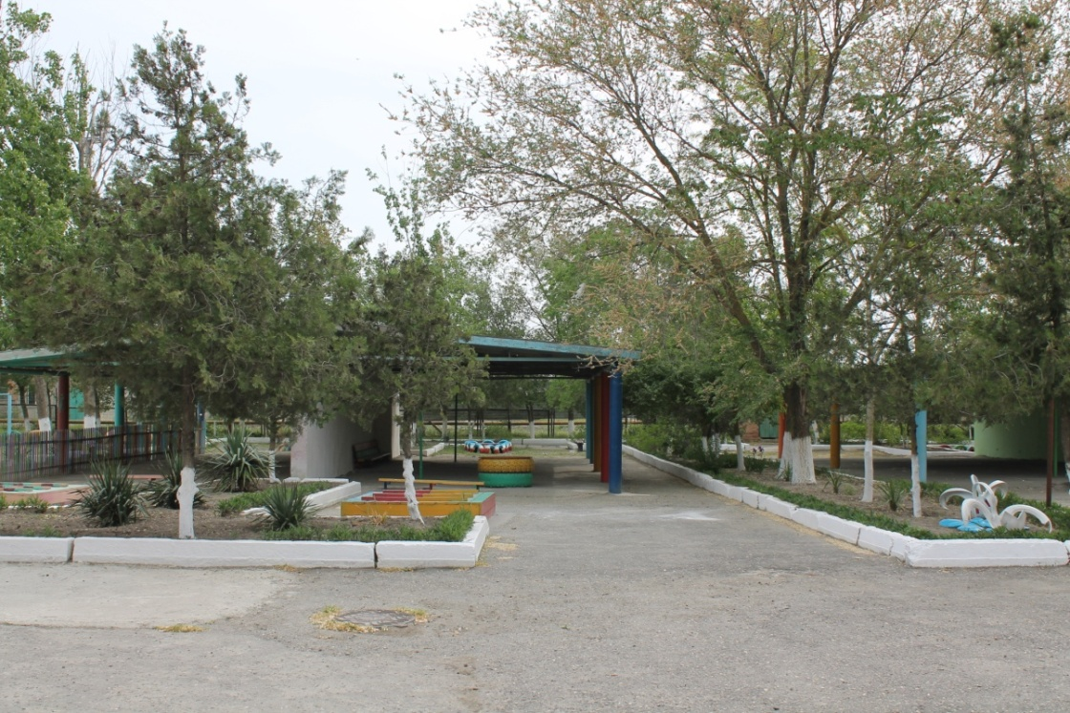
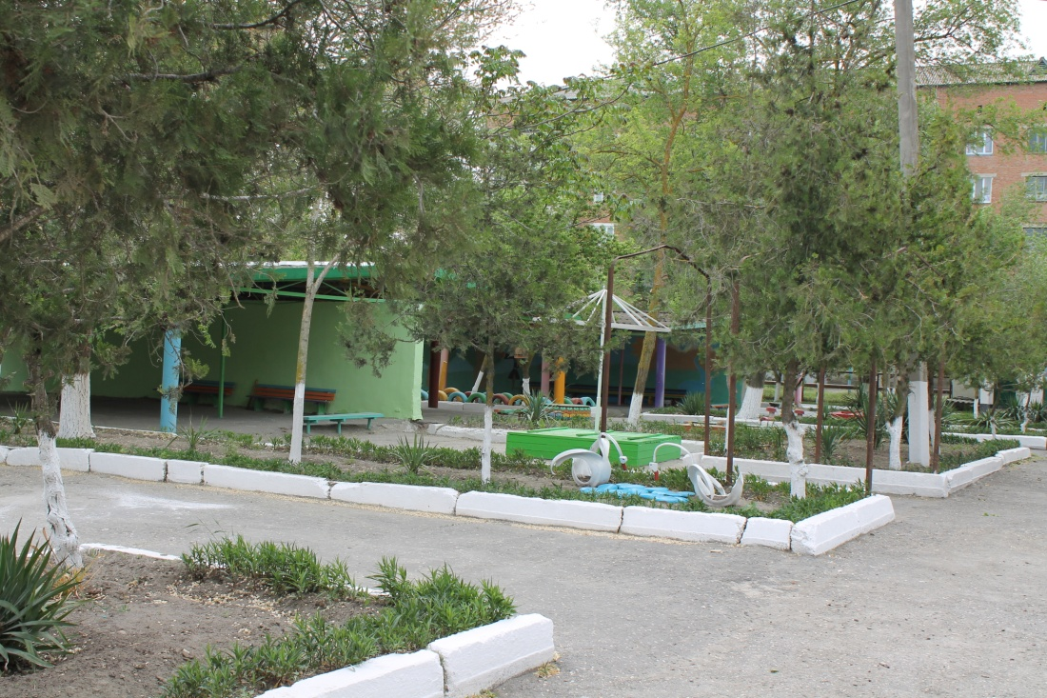
Игровые площадки:
Имеются 6 крытых площадок оборудованных песочницами в соответствии с САН.ПИН. скамейками, столиками, съёмными качелями, спорт инвентарём.

Slide 4
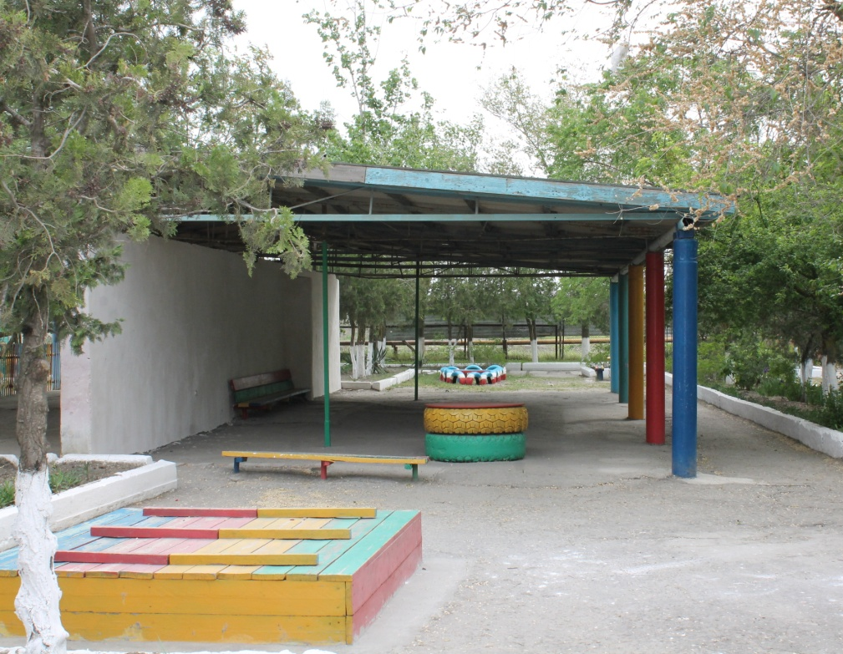
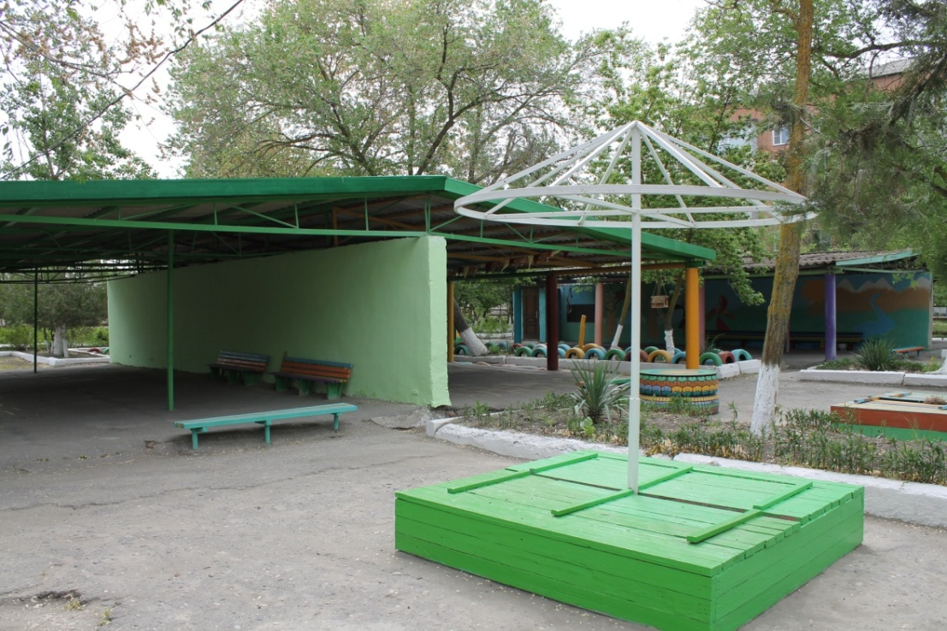
На игровых площадках групп были обновлены песочницы. Все песочницы имеют крышки, что соответствует САНПИН.

Slide 5
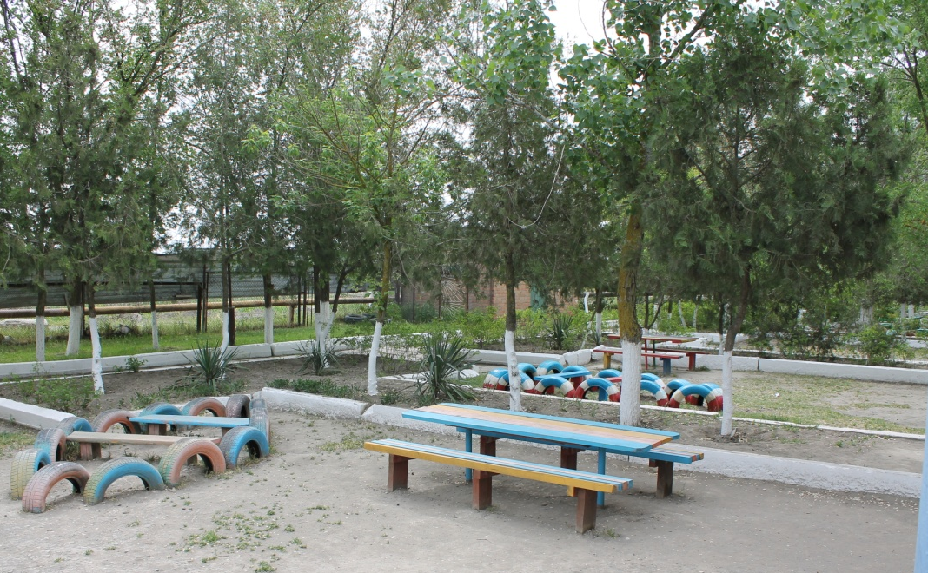
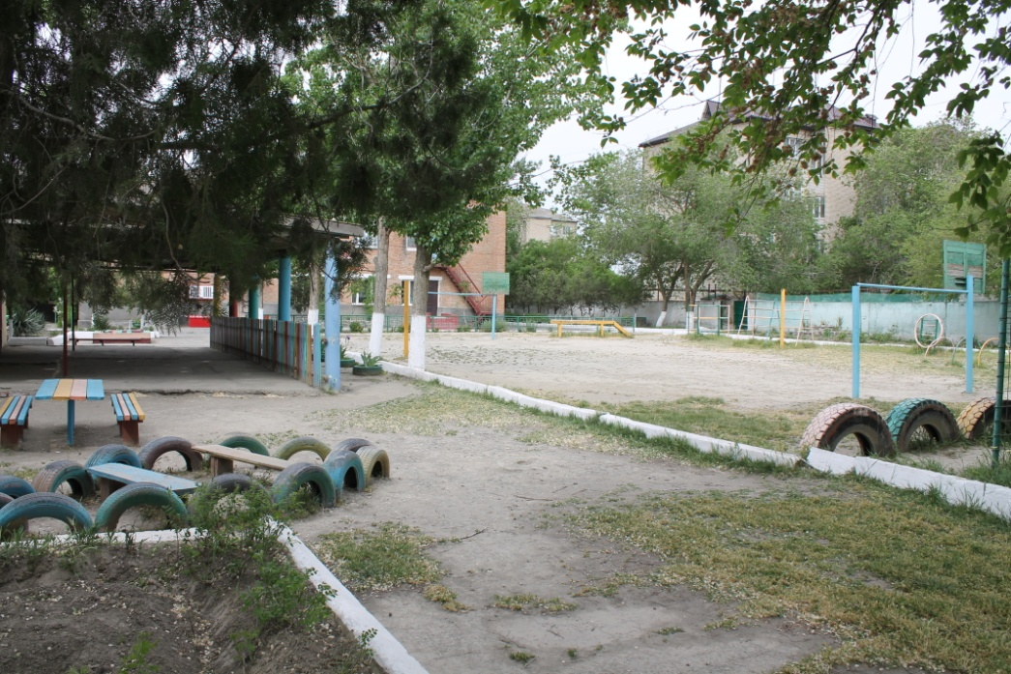
Изготовлено новое игровое оборудование на всех участках: фигурки животных, кораблики, машины, игровые столы, зоны отдыха для детей и т.д.

Slide 6
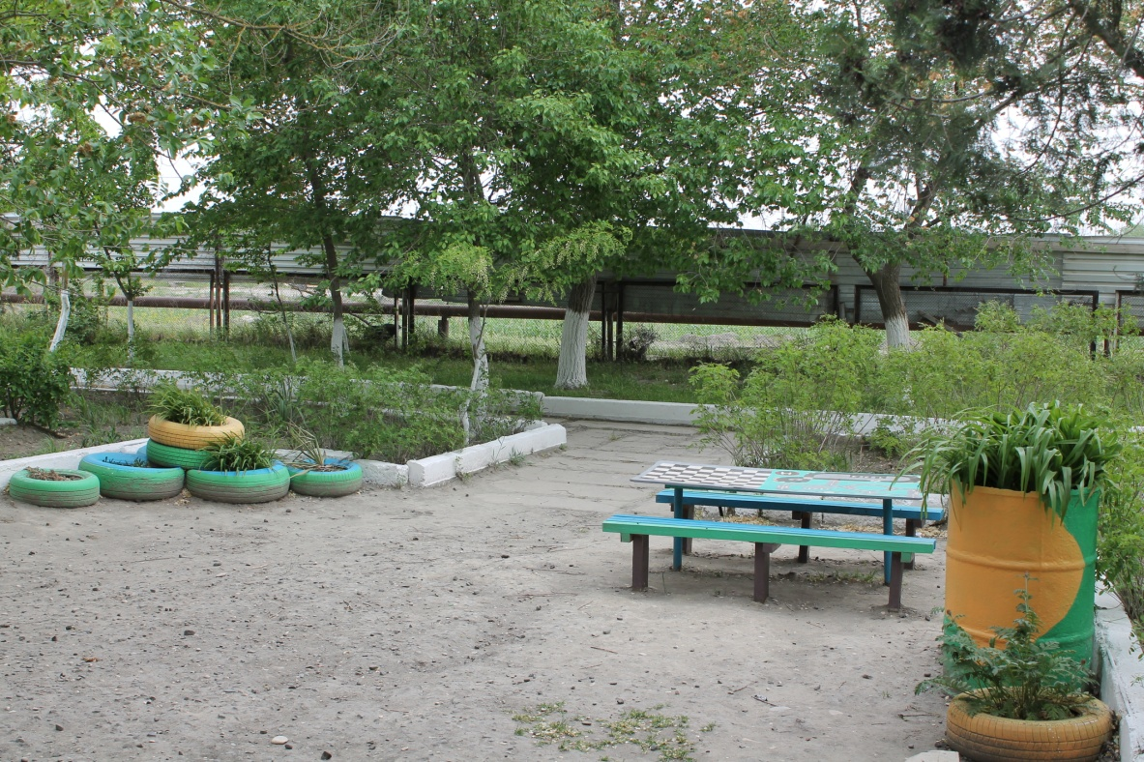
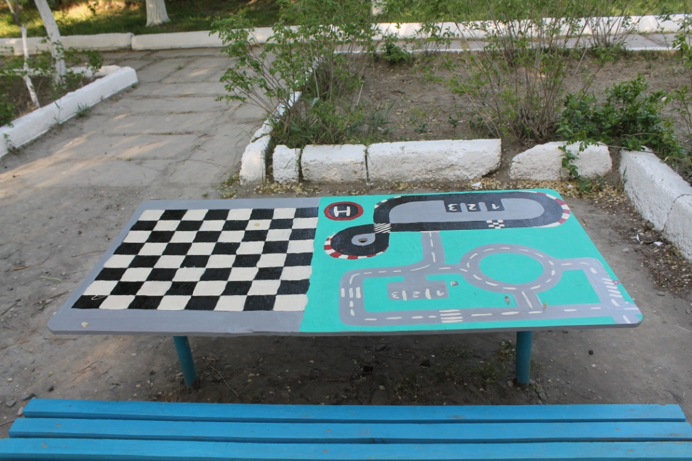

Slide 7
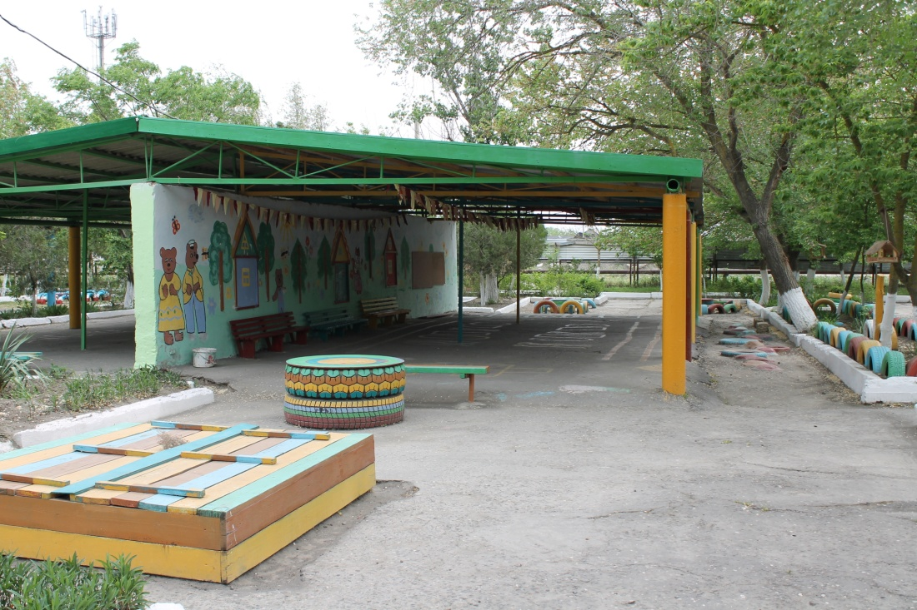
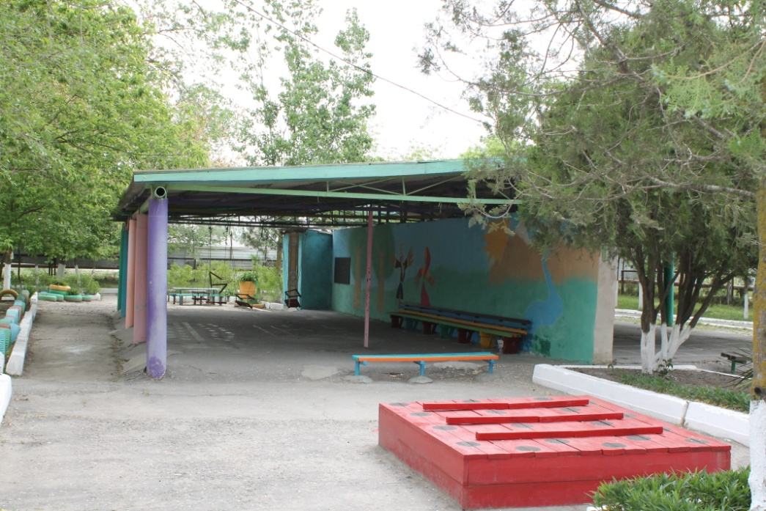
Для активизации самостоятельной двигательной активности значительную роль играет двигательная среда. Вступивший в силу ФГОС ставит к развивающей предметно- пространственной среде определенные требования: насыщенность, полифункциональность, вариативность, доступность, безопасность, трансформируемость.
Мы стараемся сделать так, чтобы среда была насыщена различным оборудованием и спортивным инвентарѐм, способствующим развитию игр:

Slide 8
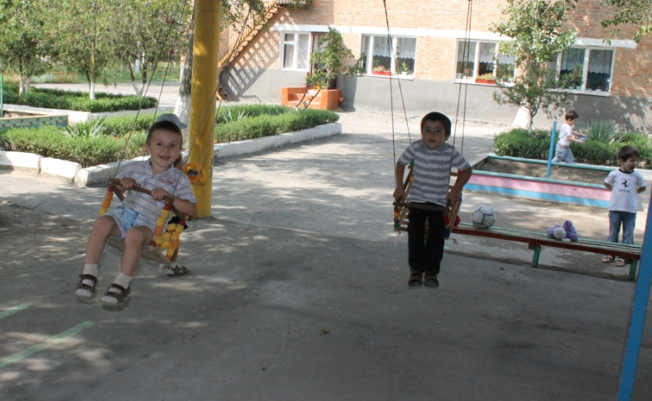
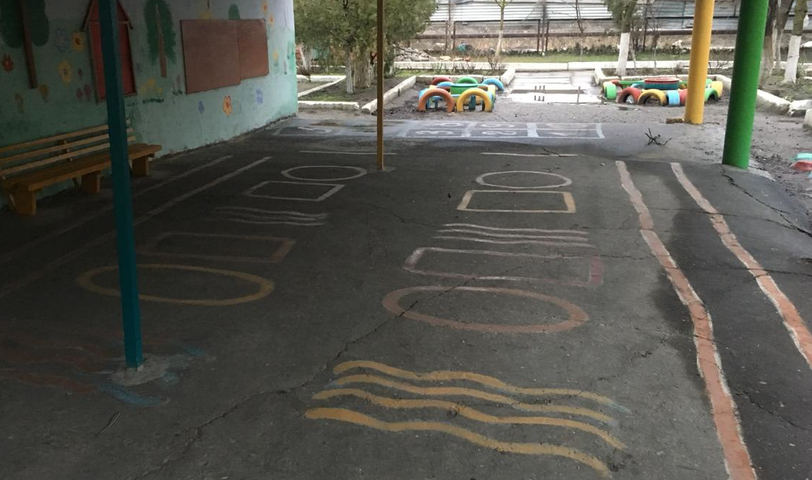
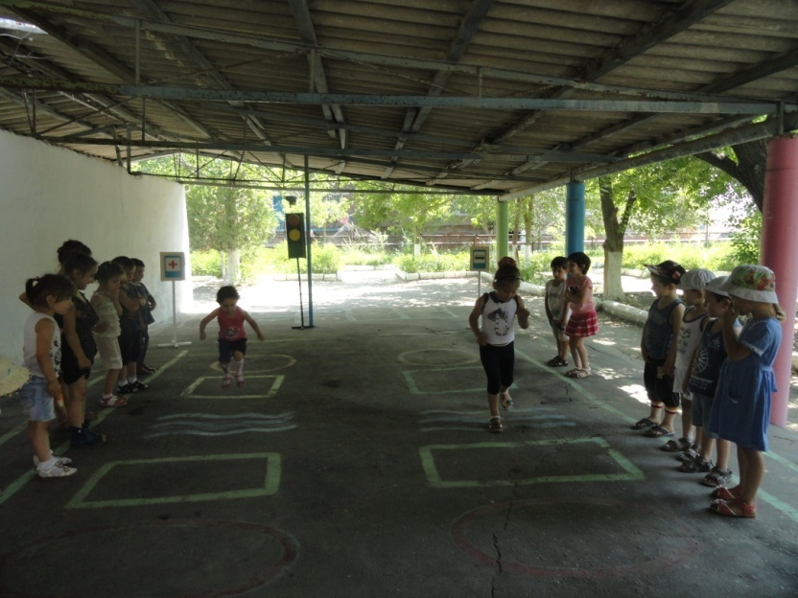
Для стимулирования двигательной активности на участке педагоги создают полосы препятствий, чтобы дети могли выполнять различные двигательные задания. (пройти по дорожкам, перепрыгнуть с кочки на кочку, пролезть в туннель, залезть на лестницу и др.) Организовывают пространство таким образом, чтобы появилась возможность для многовариантных игр.
Выносятся игрушки (вертушки, качели и др.) и мелкие физкультурные пособия (палки, обручи, мячи, скакалки и т.д.)

Slide 9
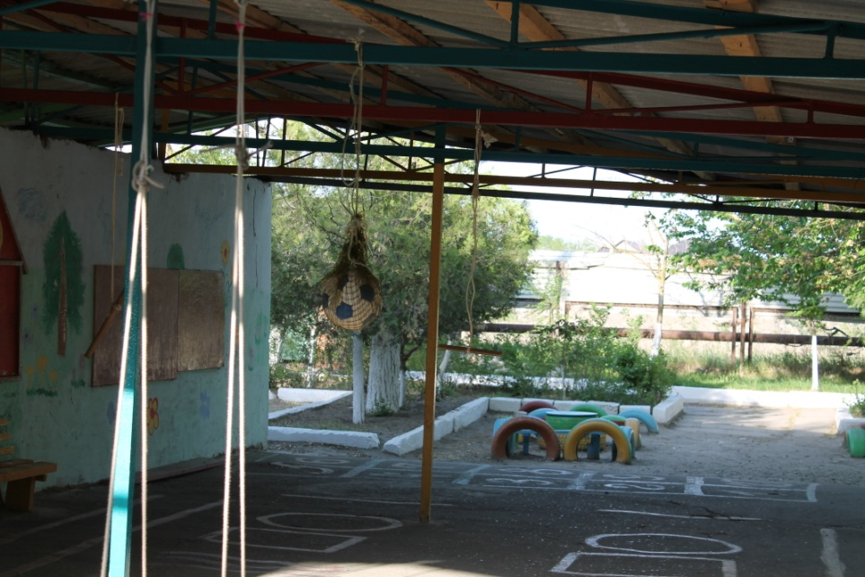
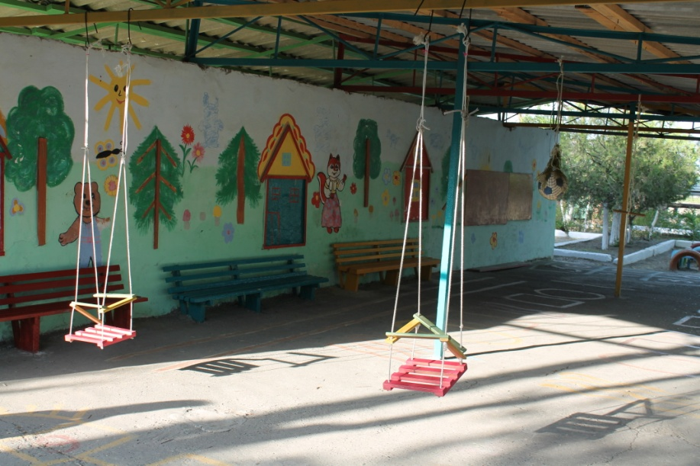
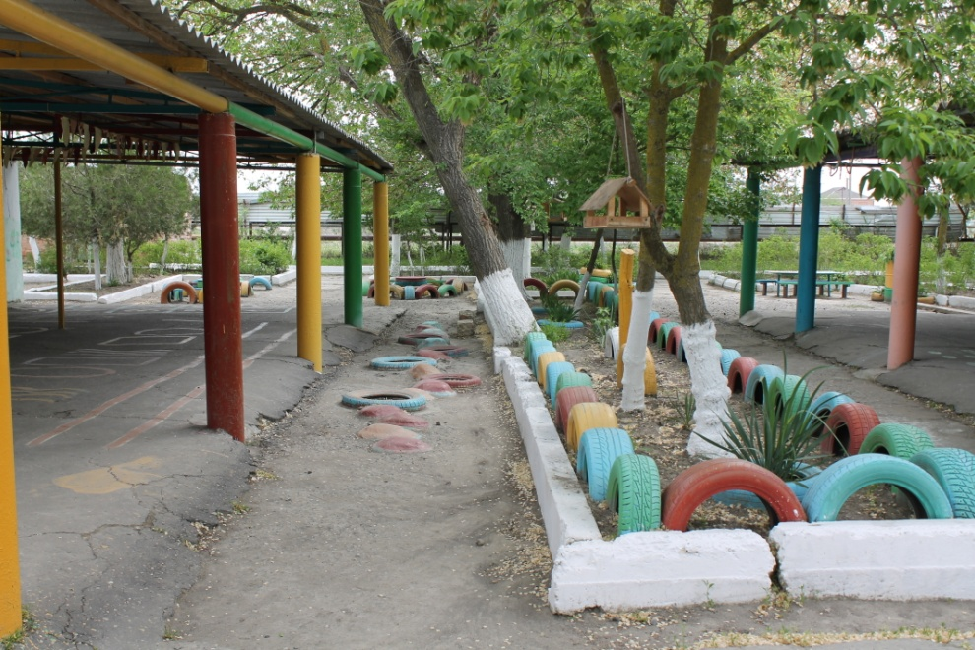

Slide 10
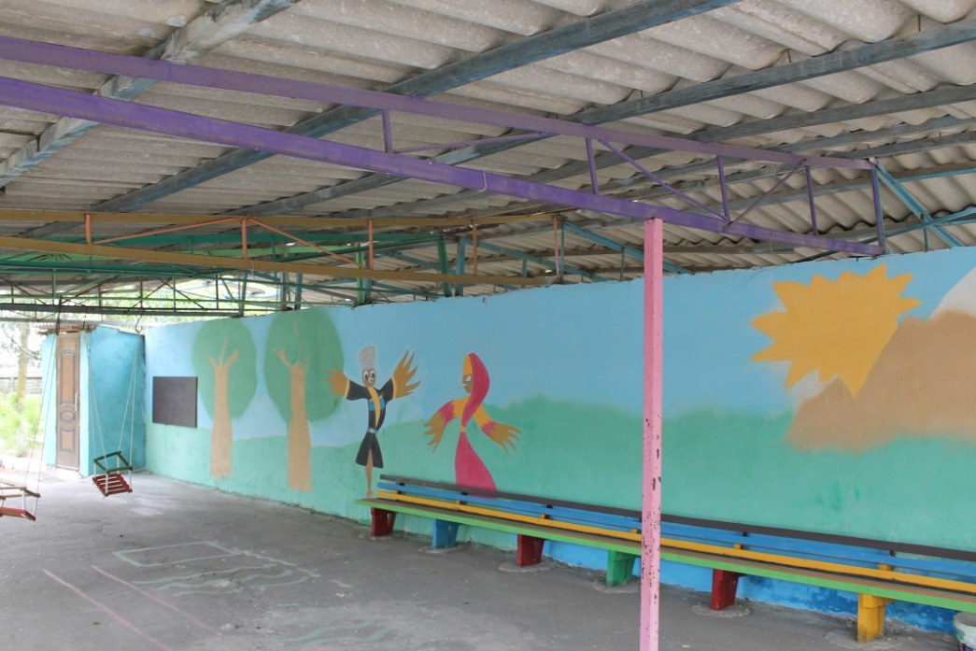
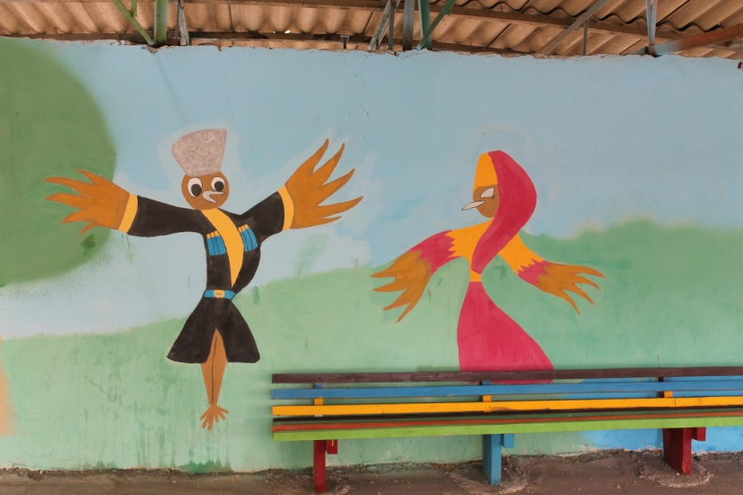
Произведена покраска стен всех площадок. Тематически оформлены дорожки, а также полы внутри них.

